Slide 1
Installer un logiciel avec le Microsoft Store

Slide 2
Ouvrir le menu « Démarrer » en cliquant sur l’icône de fenêtre en bas à gauche de l’écran.

Slide 3
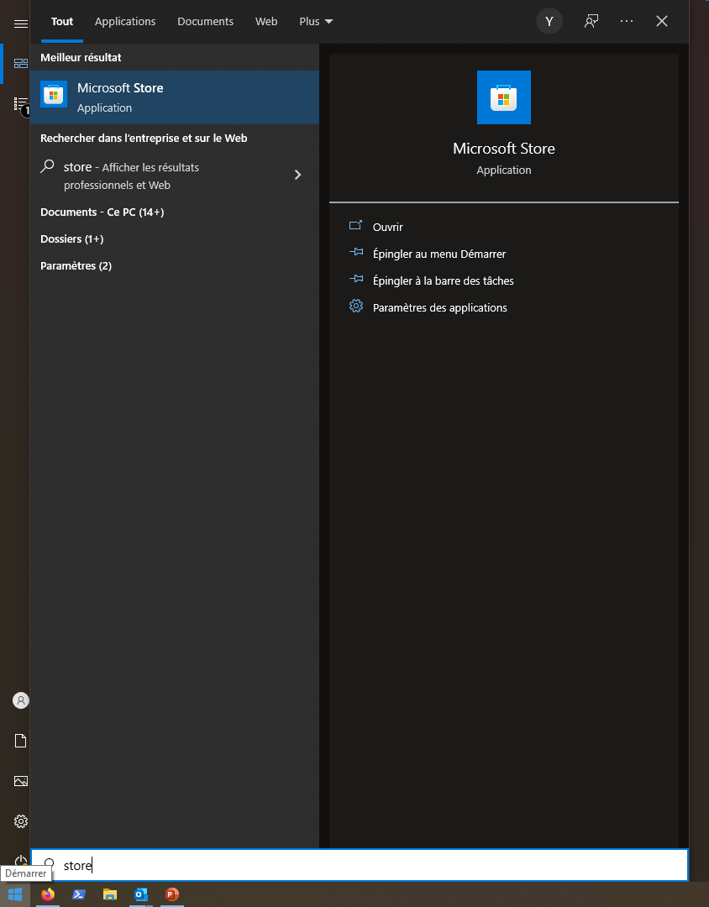
Écrire directement avec le clavier « Store »,
Dans les propositions devrait apparaître « Microsoft Store. »
Cliquer dessus

Slide 4
Le Microsoft Store s’ouvre

Slide 5
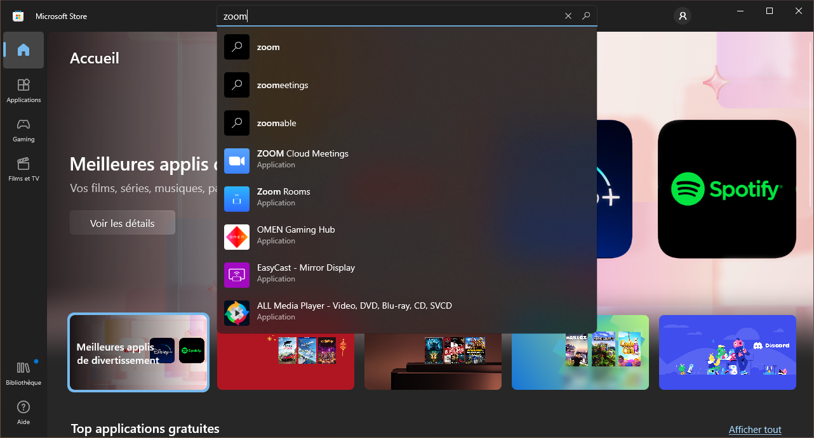
Cliquer dans la barre de recherche (en haut, au centre) et écrire le nom de l’application recherchée.
Par exemple, « Zoom »

Slide 6
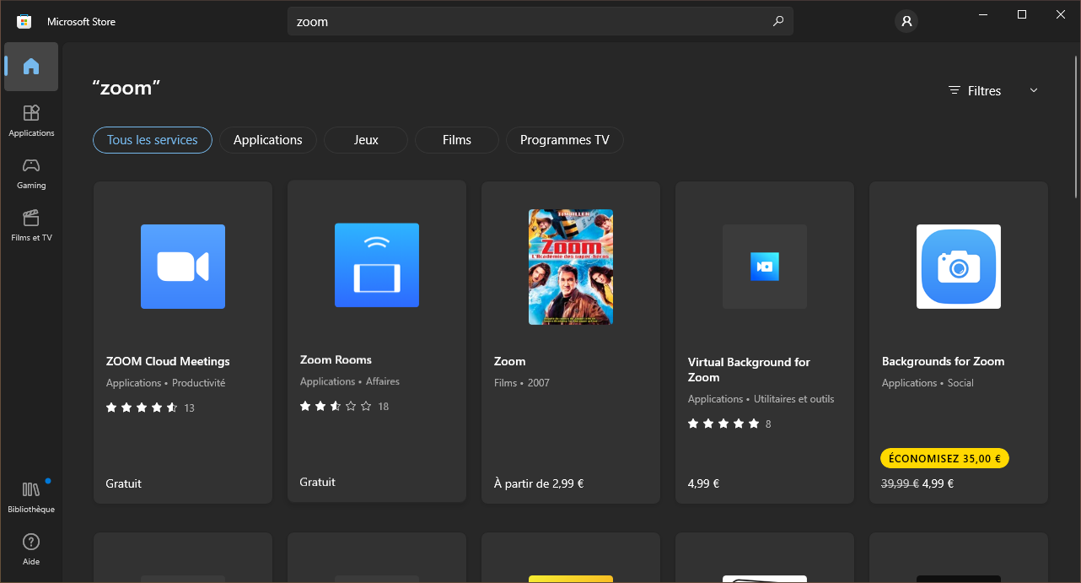
Plusieurs résultats son proposés.
Cliquer sur celui que l’on souhaite.

Slide 7
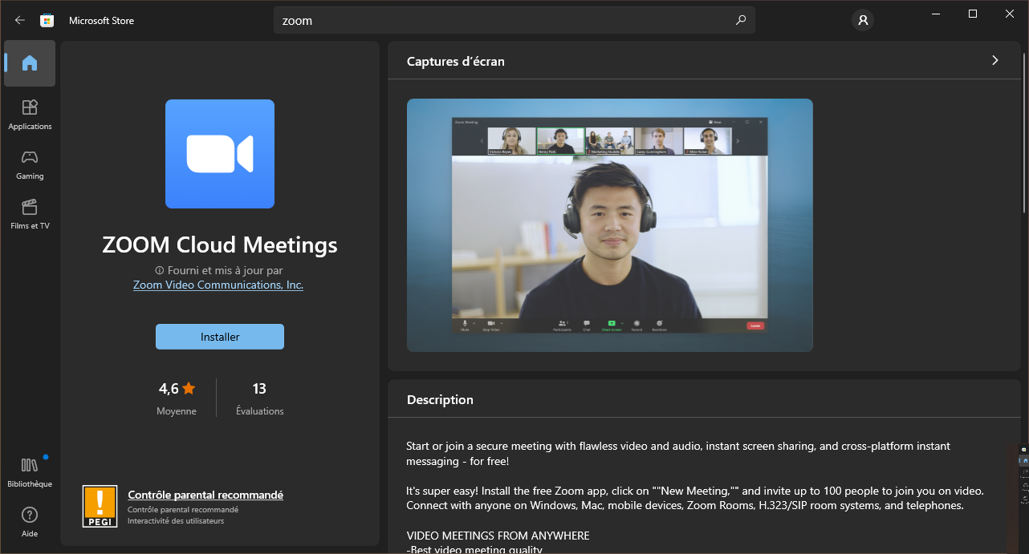
Voici la page de description d’une application.
Noter la présence du bouton « Installer ». Cela signifie que l’application n’est pas encore installée, mais qu’on peut le faire gratuitement.
Cliquer dessus, et attendre un peu. Voilà !

Slide 8
Désinstaller un logiciel

Slide 9
Ouvrir le menu « Démarrer » en cliquant sur l’icône de fenêtre en bas à gauche de l’écran.

Slide 10
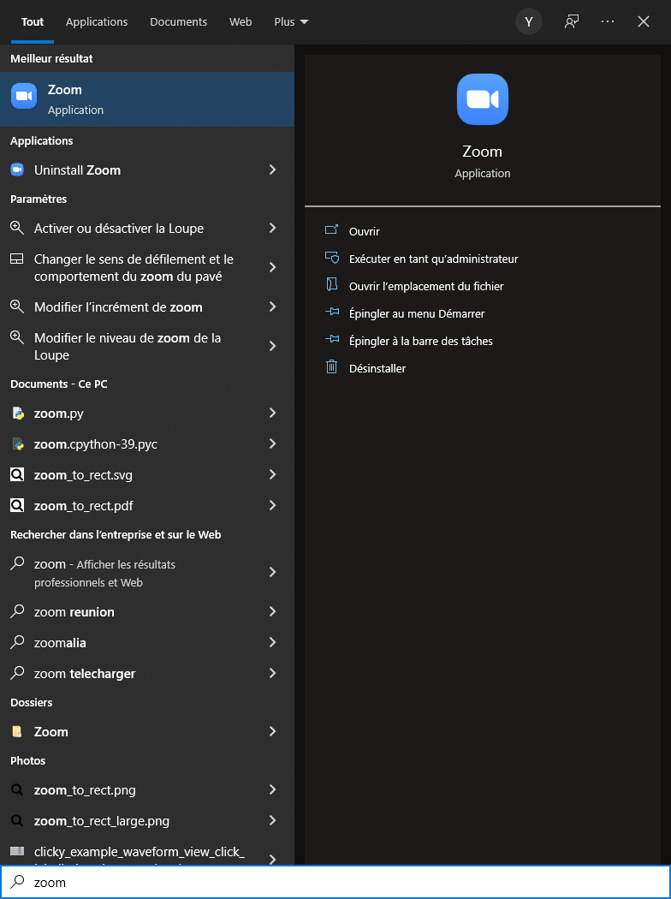
Écrire directement avec le clavier le nom du logiciel
À désinstaller. Par exemple, « Zoom ».
Dans le menu à droite, il y a un bouton désinstaller. Cliquer dessus.

Slide 11
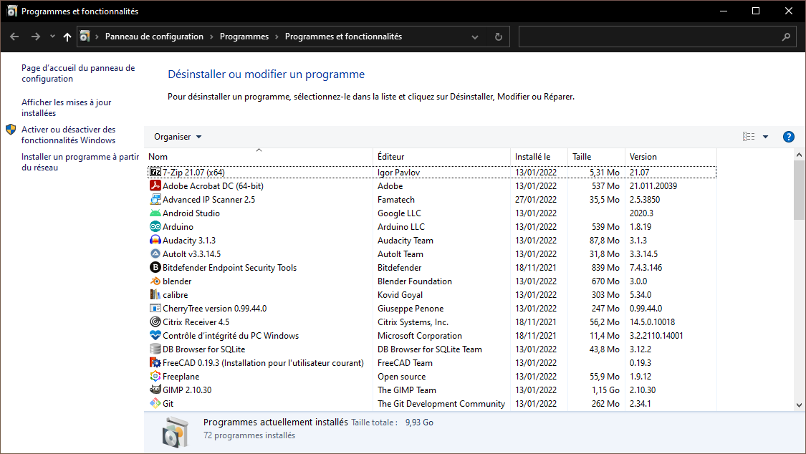
La liste de tous les programmes installés s’affiche.
Utiliser l’ascenseur sur la droite ou la molette de la souris pour parcourir la liste et trouver le logiciel à supprimer.

Slide 12
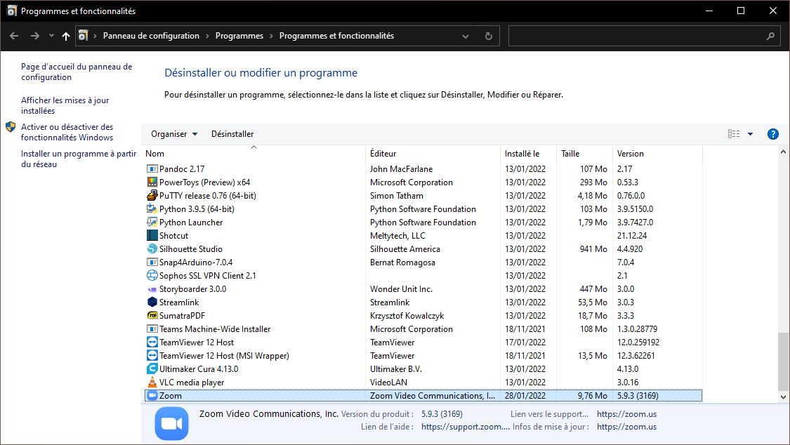
Une fois le logiciel trouvé, cliquer dessus pour le sélectionner,
Puis cliquer sur le bouton « Désinstaller » en haut de la fenêtre.

